Slide 1

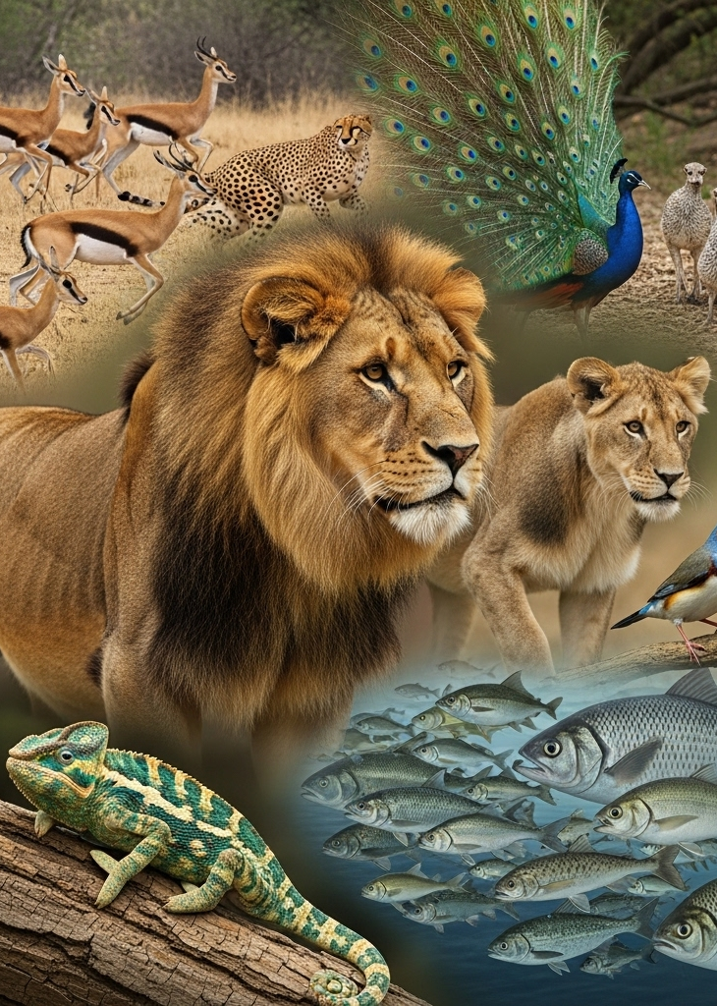
Естественный отбор
Естественный отбор — это основной механизм эволюции, при котором выживают и размножаются особи, наиболее приспособленные к условиям окружающей среды.
Этот процесс способствует изменению видов на протяжении поколений, закрепляя полезные признаки и устраняя неблагоприятные для выживания черты.
В данной презентации мы рассмотрим основные формы естественного отбора, его роль в формировании биоразнообразия.

Slide 2

Основные принципы естественного отбора
Естественный отбор возможен только при наличии трёх условий: наследственной изменчивости, борьбы за существование и различий в выживаемости.
Особи с полезными признаками (например, быстрые ноги или маскирующая окраска) чаще выживают и оставляют потомство.
Со временем такие признаки закрепляются в популяции, а вредные или бесполезные — исчезают.

Slide 3
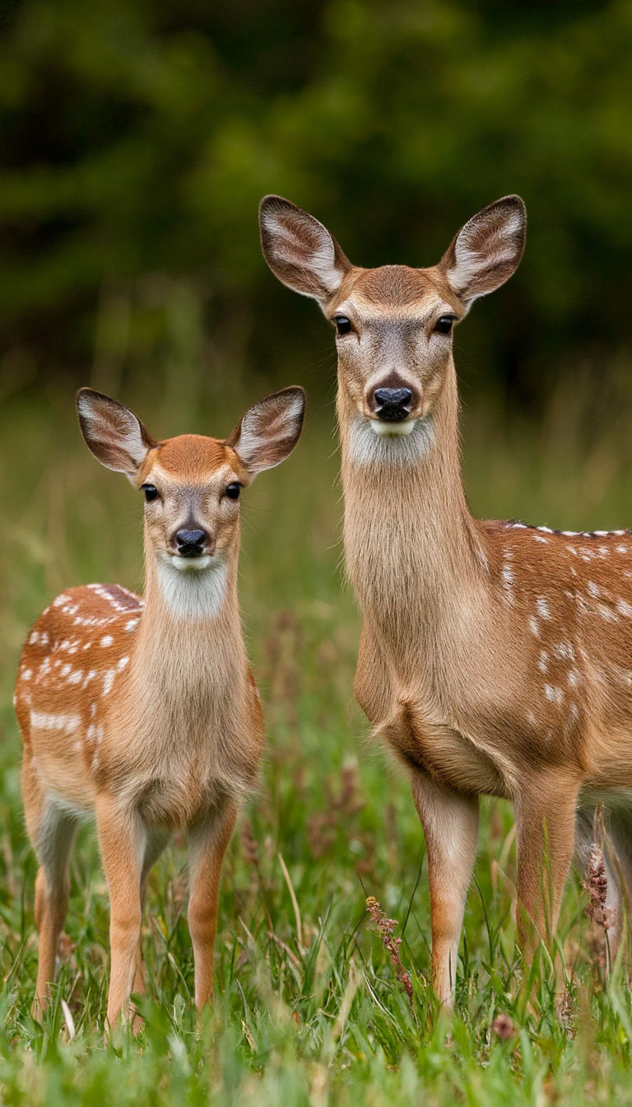

Наследственность и изменчивость
Наследственность обеспечивает передачу признаков от родителей к потомкам, а изменчивость создаёт различия между особями, которые могут быть полезными, нейтральными или вредными.
Мутации, рекомбинация генов и половое размножение увеличивают генетическое разнообразие, необходимое для действия отбора.
Без изменчивости все особи были бы идентичны, и эволюция остановилась бы.

Slide 4

Борьба за существование
Ограниченность ресурсов (пищи, территории, партнёров) приводит к конкуренции между особями одного вида и между разными видами.
Кроме того, организмы сталкиваются с абиотическими факторами — засухами, морозами, извержениями вулканов.
Выживают не обязательно самые сильные, а те, кто лучше приспособлен к конкретным условиям среды.

Slide 5
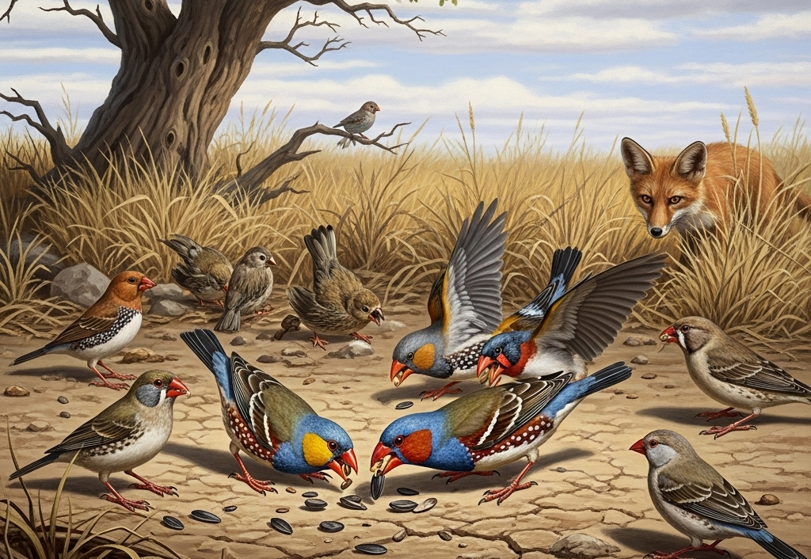

Формы естественного отбора
Стабилизирующий отбор сохраняет средние значения признаков, устраняя крайности. Например, масса новорожденных в популяции людей остается в узком диапазоне.
Движущий отбор благоприятствует отклонениям от нормы, как это произошло с увеличением размеров клюва у вьюрков на Галапагосских островах из-за засухи.
Дизруптивный отбор закрепляет крайние варианты, что может разделить вид, например, когда популяция птиц адаптируется к питанию разными видами семян.
Половой отбор развивает признаки для успешного размножения, такие как яркое оперение у самцов павлинов, несмотря на его уязвимость для хищников.

Slide 6
Половой отбор
Этот особый вид отбора связан не с выживанием, а с успехом в размножении, и объясняет появление ярких брачных нарядов, сложных ритуалов ухаживания и даже агрессивного поведения.
Самки многих видов выбирают самцов с наиболее выраженными признаками (например, хвост павлина), что иногда противоречит выживаемости.
В результате признаки, привлекательные для партнёров, усиливаются, даже если делают их носителей более уязвимыми.

Slide 7
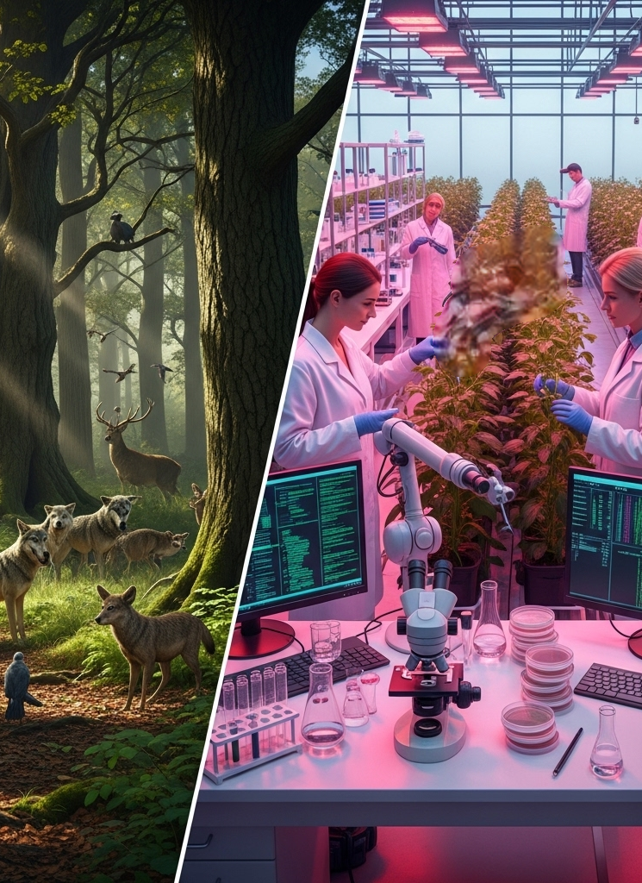
Искусственный и естественный отбор
Искусственный отбор, в отличие от естественного, направляется человеком — например, при выведении пород собак или сортов растений.
Однако оба механизма основаны на отборе полезных признаков, просто в первом случае критерий — польза для человека, а во втором — приспособленность к среде.
Иногда искусственный отбор приводит к вредным последствиям (например, проблемы со здоровьем у породистых животных).

Slide 8

Примеры естественного отбора в природе
Классический пример — бабочки берёзовой пяденицы в Англии: тёмные формы вытеснили светлых после промышленной революции, так как лучше маскировались на закопчённых деревьях.
Устойчивость бактерий к антибиотикам — тоже результат отбора: выживают и размножаются только те штаммы, которые случайно получили защитные мутации.
Дарвиновы вьюрки с Галапагосских островов демонстрируют, как форма клюва меняется в зависимости от доступной пищи.

Slide 9
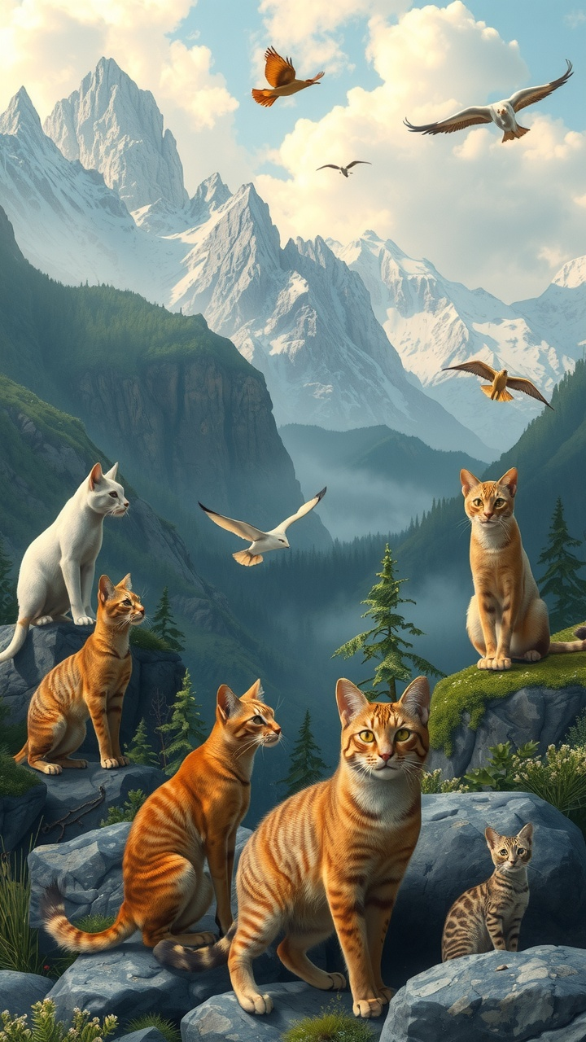
Естественный отбор и видообразование
Длительное действие отбора в разных условиях приводит к накоплению различий между популяциями, которые со временем могут стать разными видами.
Географическая изоляция (например, горы или реки) ускоряет этот процесс, ограничивая скрещивание.
Так, от одного предкового вида могли произойти все современные кошачьи — от львов до домашних кошек.

Slide 10
Микроэволюция и макроэволюция
Микроэволюция — это небольшие изменения в рамках вида (например, появление устойчивости к яду у крыс), а макроэволюция — крупные преобразования, ведущие к возникновению новых групп (например, переход от рептилий к птицам).
Оба процесса основаны на естественном отборе, но макроэволюция требует гораздо больше времени и сложных генетических изменений.

Slide 11
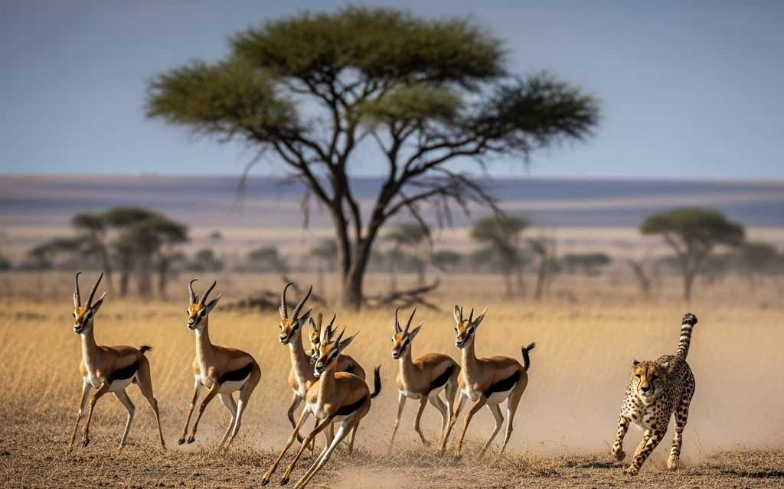

Критика и современное понимание отбора
Ранние противники Дарвина утверждали, что отбор не может создавать сложные структуры (например, глаз), но теперь известно, что даже небольшие полезные изменения накапливаются за миллионы лет.
Современная синтетическая теория эволюции объединяет генетику и дарвинизм, объясняя, как мутации и отбор совместно формируют виды.

Slide 12
Естественный отбор у человека
Хотя современная медицина и технологии ослабили давление отбора, он всё ещё действует — например, устойчивость к малярии у народов Африки или способность усваивать молоко во взрослом возрасте.
Некоторые исследователи считают, что отбор теперь влияет больше на поведение и интеллект, чем на физиологию.
Однако искусственная среда может приводить к распространению вредных признаков, которые раньше отсеивались.

Slide 13
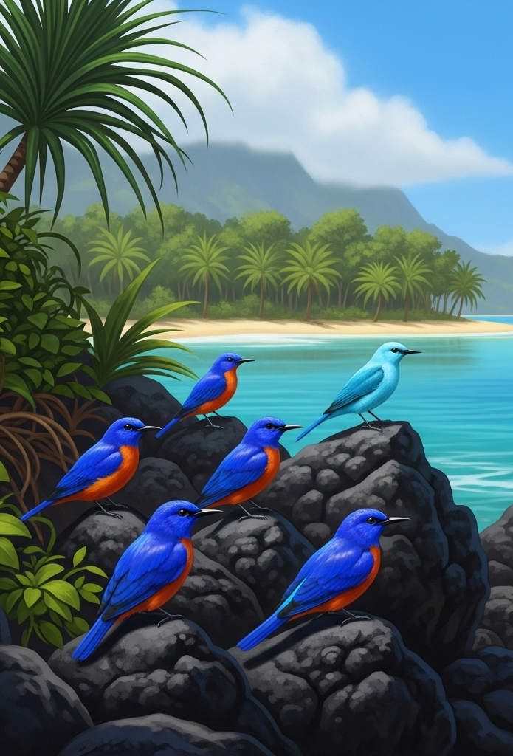
Генетический дрейф и его отличие от отбора
Генетический дрейф — это случайное изменение частот аллелей в малых популяциях, не связанное с приспособленностью (например, если часть группы случайно погибнет).
В отличие от отбора, дрейф не ведёт к адаптациям, но может усиливать или ослаблять его действие.
Особенно важен дрейф в изолированных популяциях (острова, заповедники).

Slide 14
Применение знаний об отборе
Понимание естественного отбора помогает в сельском хозяйстве (выведение устойчивых сортов), медицине (борьба с устойчивыми бактериями) и экологии (сохранение видов).
Например, ротация антибиотиков замедляет отбор резистентных штаммов.
В будущем эти принципы могут помочь в борьбе с изменением климата, позволяя прогнозировать адаптацию видов.

Slide 15
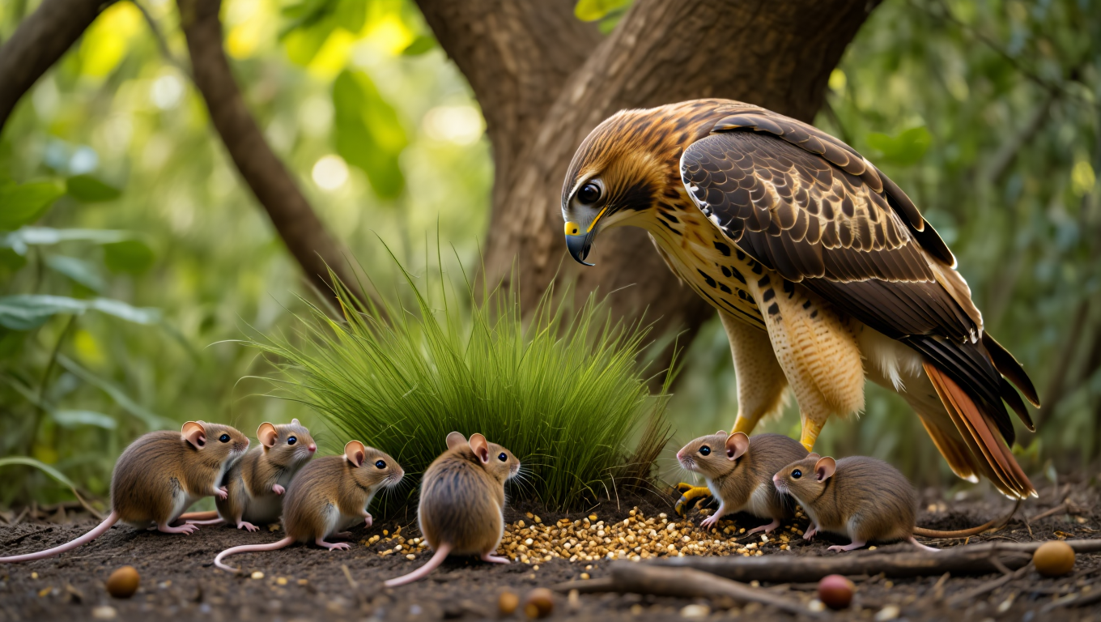

Заключение
Естественный отбор — это мощная сила, которая за миллиарды лет создала удивительное разнообразие жизни, от глубоководных рыб до цветущих растений.
Его механизмы кажутся простыми, но их взаимодействие с генетикой, средой и случайностью порождает бесконечную сложность эволюции. Изучая отбор, мы не только понимаем прошлое, но и можем влиять на будущее — как собственного вида, так и всей биосферы.

